Slide 1

משק יעקבס
מציגות :
מרים שוורץ
נוי כהן
עדי סולם

Slide 2

הבעיות
תעודות ההזמנה מודפסות ומועברות בין מספר גורמים
תיעוד שקילה ואריזת המוצר מבוצעים באופן ידני
קושי במעקב אחרי מלאי והזמנות פתוחות

Slide 3
הפתרון
מערכת ממוחשבת ואפליקציה
מסלולי החלוקה היעילים ביותר
עבודת ליקוט יעילה
עבודה ממוחשבת מונעת טעויות

Slide 4
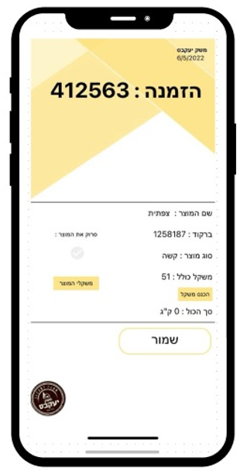
אפליקציה
האפליקציה נועדה למלקטים. בעזרתה תתאפשר בקרה על הליקוט באפליקציה. המלקט יוכל לבחור את ההזמנה נדרשת לליקוט, להזין משקלים ולסרוק ברקוד מוצר.
בסיום הליקוט ההזמנה עוברת לסטאטוס מוכנה להפצה.

Slide 5
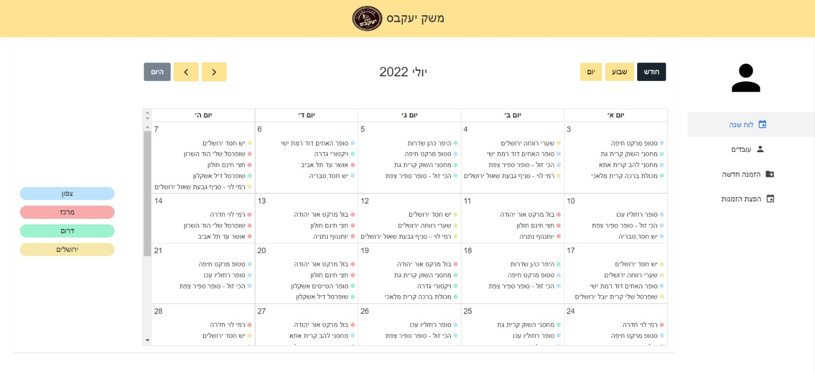

מיועדת למנהלים.
באמצעותה אפשר לראות את כל העובדים הקיימים ותפקידיהם, ליצור הזמנות חדשות ולשייך הזמנות למלקטים ונהגי המשאיות.
המערכת

Slide 6
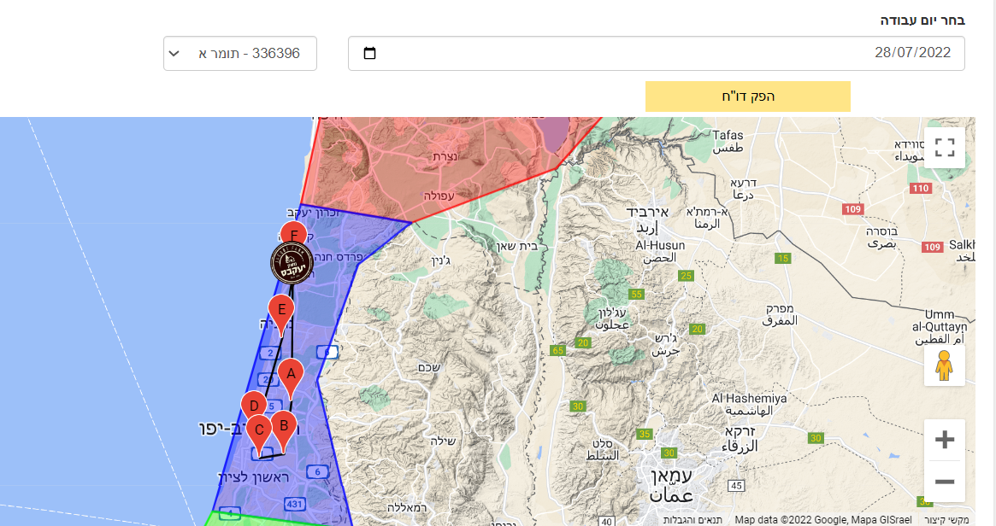
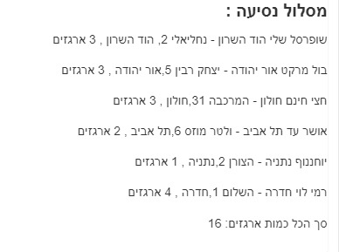
האלגוריתם נמצא בתוך המערכת. המנהל יוכל לבחור תאריך ונהג והאלגוריתם יראה לו את כל המסלולים האופטימליים בכל אזור חלוקה. האלגוריתם מבוסס עקרון ה TSP, בחירת מסלול הקצר, ממגוון מסלולים אפשריים.
אלגוריתם - מציאת מסלול אופטימלי

Slide 7

תודה על ההקשבה

